Slide 1
Dezembro/ 2019

Slide 2
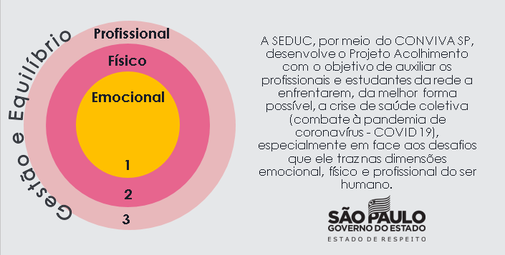
PROJETO ACOLHIMENTO
2

Slide 3
3

Slide 4
ESTRATÉGIAS
4

Slide 5
CONEXÃO SOLIDÁRIA
5
Convite à rede para criar e intensificar grupos virtuais de interação e compartilhamento de ideias e soluções criativas nesta fase de distanciamento social. Os grupos têm o intuito de ajuda mútua entre pares e podem ser um espaço aberto para troca de experiências em geral, ou mais direcionado a um foco (dicas de atividades físicas, literatura, artes, receitas, meditação, etc). O grupo deve ser espontâneo com o objetivo de conectar uns aos outros, ajudando e recebendo ajuda.

Slide 6
CONEXÃO SOLIDÁRIA
6
OBJETIVOS
Apoiar e potencializar as ações dos líderes na condução de suas equipes no trabalho em Home Office de forma a contribuir com a continuidade das ações em acordo com as prioridades estabelecidas pela SEDUC
Promover o desenvolvimento de habilidades de liderança
Promover, estimular e apoiar a identificação e adoção de estratégias de enfrentamento aos transtornos e dificuldades resultantes do isolamento familiar e social
Promover o desenvolvimento de habilidades socioemocionais
Apoiar e estimular rede apoio, suporte , informação e solidariedade que promova o acolhimento entre pares desenvolvendo e potencializando sentimento de pertença e senso de coletividade para enfrentamento à situação de crise de saúde coletiva (combate à pandemia do Coronavírus)

Slide 7
CONEXÃO SOLIDÁRIA
7
O QUE FAZ SENTIDO ...
... NOSSOS PRINCÍPIOS /VALORES
1. Abster de julgamento
2. Autoconsciência
3. Autorresponsabilidade
4. Generosidade

Slide 8
CONEXÃO SOLIDÁRIA
8
NOSSO MODELO
UMA ESTRUTURA ESTRATIFICADA...
... PORÉM, FLEXÍVEL.
Movimento fluido, em ondas de expansão e mobilização que respeite os interesses e necessidades da comunidade local de servidores.
Liderança 1ª linha
Liderança 2ª e 3ª linha
Pontos Focais
Servidores
Coordenadores
Dirigentes
Diretores de Departamentos
Diretores de Centro
Lideres de Projetos
Lideranças informais
Multiplicadores
Rede de pares

Slide 9
CONEXÃO SOLIDÁRIA
9
COMO COMEÇAR
Agende a reunião de apresentação evitando grupos grandes , priorize as lideranças estratégicas formais ou não;
Estabeleça os principais “combinados” como horário , dia da semana, uso da ferramenta institucional;
Organize a sala virtual da equipe no TEAMS e faça o agendamento das reuniões previamente;
Organize as pastas para compartilhamento de material de apoio e para registros.
No primeiro encontro , para aquecer, proponha um tema comum ao grupo e mais ameno (organização do trabalho em home office, gestão da rotina, etc), disponibilize algum material como texto, artigo, vídeo e outros;
A partir do primeiro encontro solicite sugestões de tema e que os próprios participantes compartilhem materiais no chat ou pastas disponíveis;
Prepare-se com antecedência para cada encontro , não esqueça de ter Plano B.

Slide 10
CONEXÃO SOLIDÁRIA
10
O QUE NÃO PODE FALTAR
O exercício da escuta ativa, para preservação da liberdade de expressão de ideias e emoções com o exercício dos princípios acordados;
Valorização da presença, participação (ativa ou não) de cada membro do grupo;
Estímulo à multiplicação das ações de conexão em suas equipes ou outros;
Respeito aos combinados e à dinâmica e funcionamento do grupo;
Registro das ações desenvolvidas pelos participantes, o Diário de Bordo é uma opção;
Acompanhamento ativo e sistemático do grupo com registro do andamento de cada encontro: número de participantes, temas abordados , material compartilhado , grau de interação , nível de humor , etc

Slide 11
CONEXÃO SOLIDÁRIA
11
ALGUMAS IDEIAS PARA “COMEÇAR O COMEÇO” ...
As ações devem primar pela análise de demanda e capacidade de suporte e sustentação dos grupos e/ou conteúdos de forma a gerar mobilização sustentada pelos princípios da autorresponsabilidade e senso de comunidade.
LEMBRANDO QUE ...
CONVIVA + LÍDERES EM AÇÃO
CONVIVA + SAUDÁVEL
CONVIVA + JUNTOS
Canal de comunicação institucional, TEAMS, com disposição de conteúdo instrucional, informativo e de apoio
Grupos colaborativos
entre pares – líderes e pontos focais
Ações locais desenvolvidas entre pares, mediadas ou não

Slide 12
CONEXÃO SOLIDÁRIA
12
NO MAIS ...
1. Esteja presente
2. Permita-se
3. Confie na capacidade do grupo
4. Vai dar certo !!! Sucesso !!!

